Slide 1
Повышение эффективности обслуживания читателей в современных условиях вузовских библиотек. Автоматизация и цифровизация библиотечных процессов в обслуживании читателей Центральной научной библиотеки имени. Н. И. Железнова
Берберов Петр Алексеевич
директор Центральной научной библиотеки имени Н.И. Железнова
РГАУ-МСХА имени К.А. Тимирязева

Slide 2
Основные задачи по автоматизации и цифровизации фонда на традиционных бумажных носителях
Максимальное раскрытие фонда для читателей – увеличение эффективности обращаемости фонда
Повышение оперативности в возврате и выдаче литературы
Усиление сохранности и учета фонда
Изменение стереотипов в работе с фондом – больше открытости и доступности – повышение имиджа библиотеки.
Развитие дополнительных востребованных услуг для читателей

Slide 3
RFID технологии в библиотечном деле
RFID (Radio Frequency Identification, радиочастотная идентификация) — способ автоматической бесконтактной идентификации объектов, в котором посредством радиосигналов считываются или записываются данные, хранящиеся в RFID- идентификаторах.
Каждый документ в фонде библиотек оснащается специальной RFID-меткой, запись и считывание информации с которой происходит бесконтактным способом.
Использование RFID-меток для библиотечных документов позволяет: автоматизировать процессы их выдачи и возврата, защитить фонд от несанкционированного выноса, упрощает поиск, обеспечивает учет перемещения документов, помогает проводить инвентаризацию фонда с меньшими временными затратами, расширяет время работы с фондом для читателей и т. п.

Slide 4
Оборудование для RFID
Для работы RFID-системы в библиотеке используется специальное оборудование:
станции самообслуживания;
станции книговозврата;
«противокражные ворота»;
мобильный считыватель;
инвентаризационная тележка;
системы бронирования;
электронные читательские билеты (специальные карты, банковские карты)
Минимальный набор оборудования состоит из метки, считывателя/сканера, электронных читательских билетов. Каждая книга (или только книги в читальном зале илиотдела редких книг) помечается RFID-чипом, посетители получаются электронные читательские билеты, а в зале устанавливаются сканеры и «противокражные ворота» у выхода. Библиотекари пользуются мобильным или настольным считывателем, чтобы зафиксировать выдачу книги. Информация об экземпляре появляется в администраторском кабинете библиотекаря и в личном кабинете читателя.

Slide 5
Технология RFID в Центральной научной библиотеке имени Н.И. Железнова
Были проставлены несколько тысяч меток на фонд Студенческого читального зала, авторефераты и диссертации, часть фонда художественной литературы.
Метки использовались в формате HF – 13, 56 МГц
Было закуплено оборудование в формате UHF: считыватели/шифраторы, станция самообслуживания, противокражные ворота, 5 000 меток
2022 – 2023 год – введение кампусных карт – проект с РСХБ

Slide 6
Лидеры рынка RFID в России
На рынке можно выделить двух крупных исполнителей RFID проектов: «РСТ-Инвент», IDLogic – обе компании имеют собственные технологические решения, производственные мощности.
IDLogic лидирует в количестве и разнообразии выполненных проектов в библиотеках России. IDLogic не только осуществляют монтаж оборудования, но и принимают участие в обучении персонала

Slide 7
Сбор экспертного мнения
В мае 2023 года в рамках ассоциации «Агрообразование» в ЦНБ имени Н.И. Железнова была проведена конференция «Единое информационное пространство аграрных вузов», на которую был приглашен представитель компании IDLogic с докладом «Автоматизация библиотечных процессов: успешные практики ID Logic»
Также были заслушаны доклады Жабиной Галины Станиславовны (ПГАУ) о внедрении в библиотеке RFID технологии, Обновленской Марины Васильевны СтГАУ об опыте научной библиотеке СтГАУ

Slide 8
Сбор экспертного мнения
По поручению ректора РГАУ-МСХА Трухачева Владимира Ивановича был проведен дополнительный сбор экспертного мнения и опыта в ведущих вузовских библиотеках Москвы:
1. Библиотека Национального исследовательского Университета "Высшая школа экономики"
Фонд библиотеки – 600 тысяч документов в печатном виде. Кол-во сотрудников библиотеки – более 80 человек. Фонд библиотеки – 600 тысяч документов в печатном виде.
Директор библиотеки ГУ ВШЭ Максимова Наталья Юрьевна: «Решение о переходе на новую систему идентификации документов – это не следование какой-то технологической моде. Это продуманное экономическое и политическое решение. Ведь речь идет не только о замене штрих-кодов радиометками, а об изменении всех библиотечных процессов и переходе на систему самообслуживания пользователей. В результате внедрения RFID технологии мы ожидаем, что библиотека станет работать намного эффективнее, а наши читатели получат более качественные и современные услуги».
Источник: https://rst-invent.ru/rfid-avtomatizacija-biblioteki-vysshej-shkoly-jekonomiki/

Slide 9
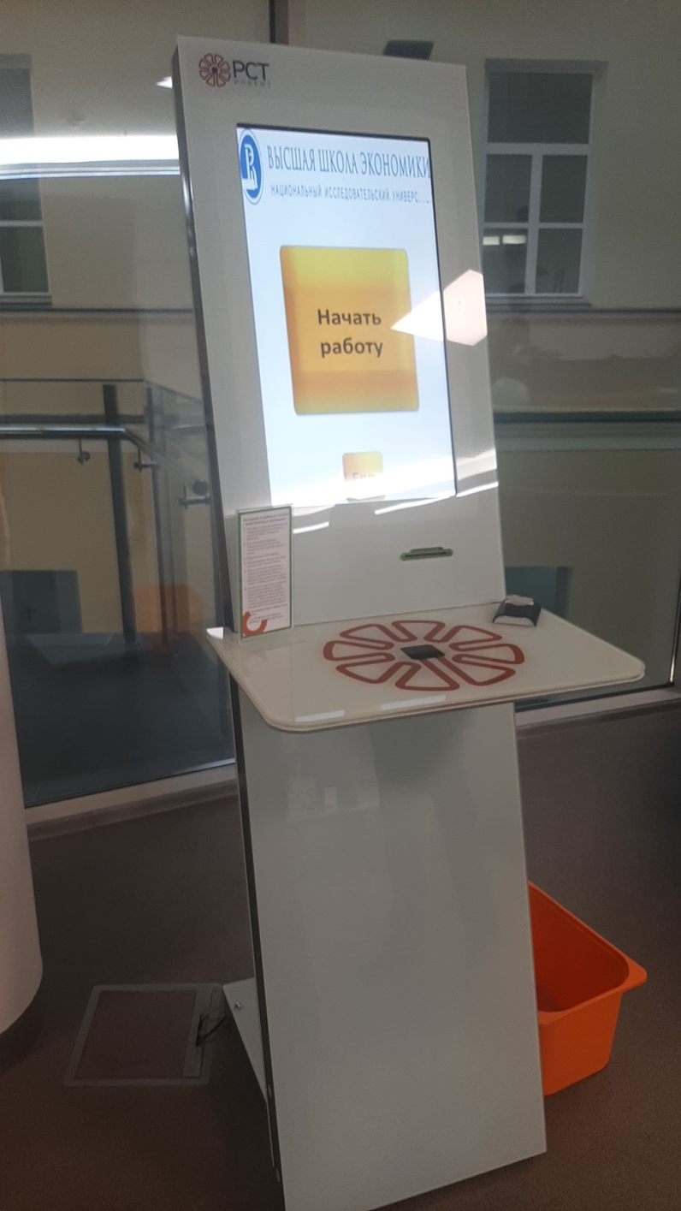
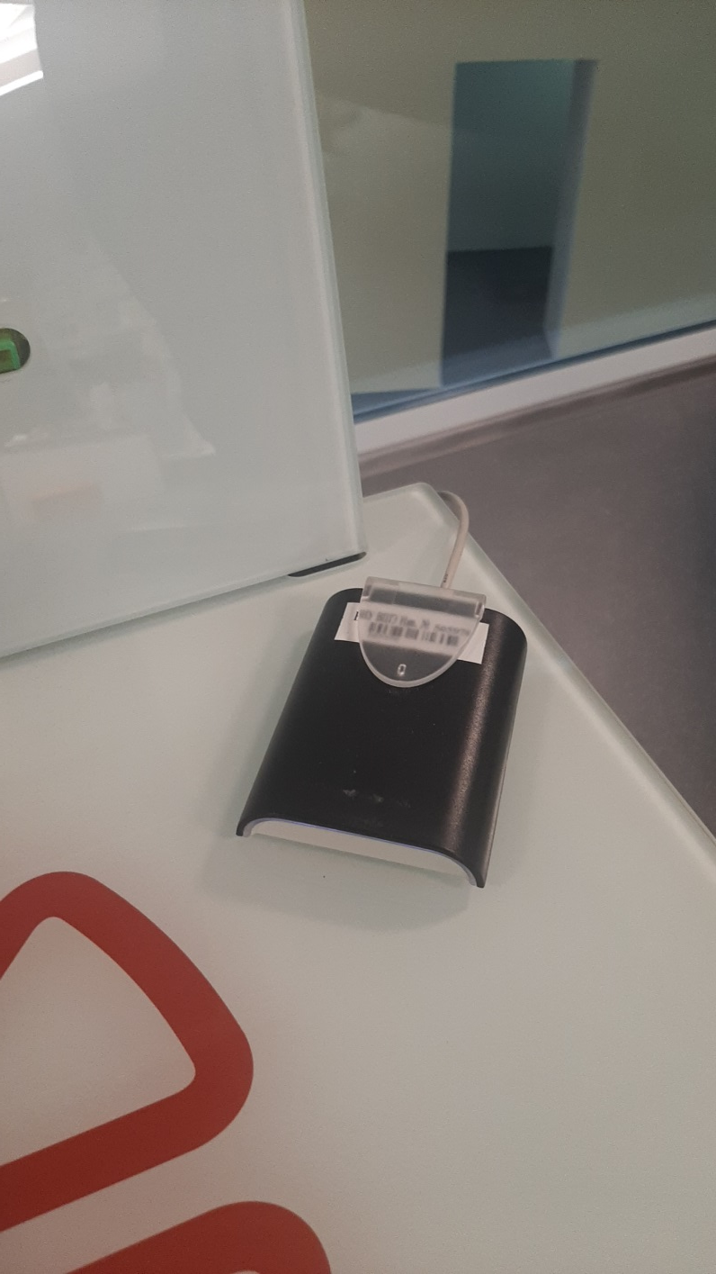
Станция самостоятельного обслуживания
Дополнительный сенсор для считывания кампусных – банковских карт

Slide 10
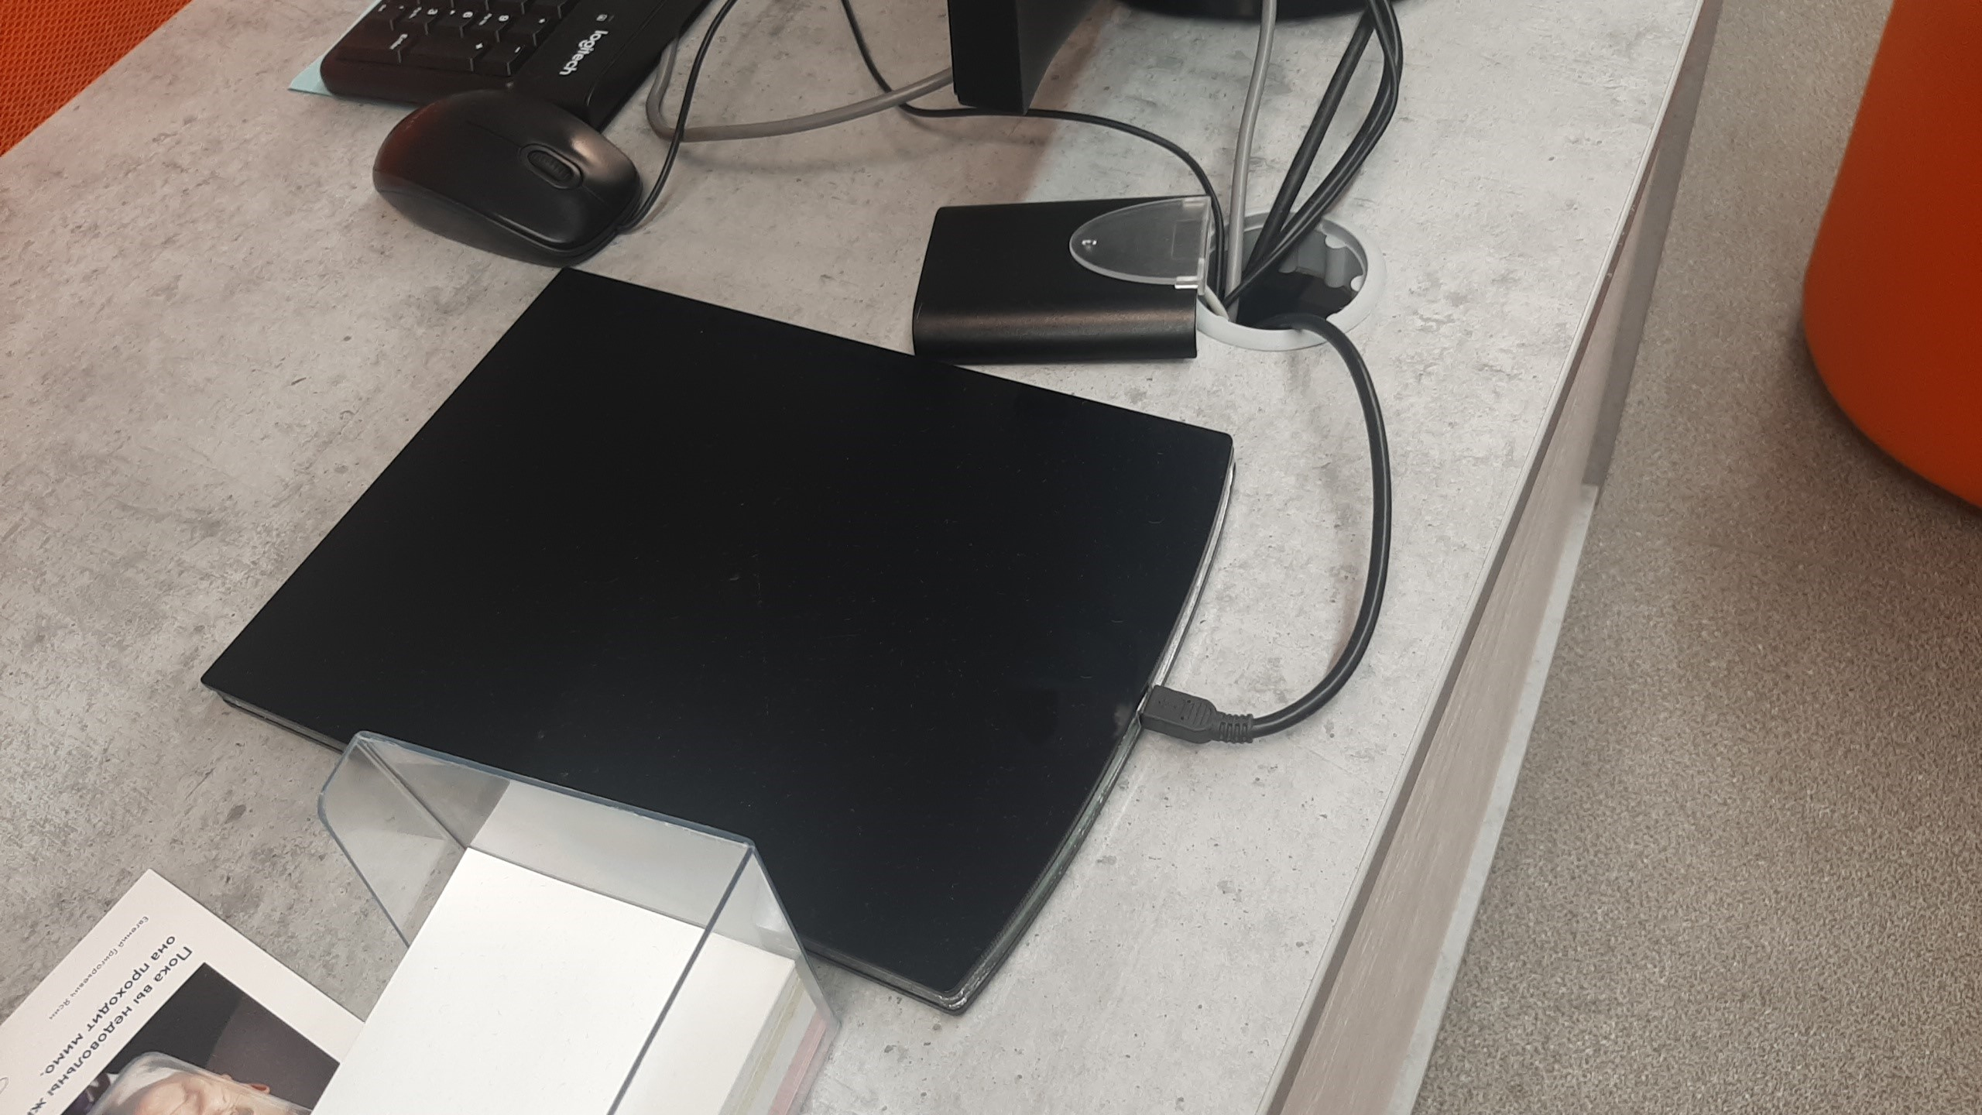
Планшет для чтения и записи RFID меток с дополнительным сенсором для кампусных карт

Slide 11
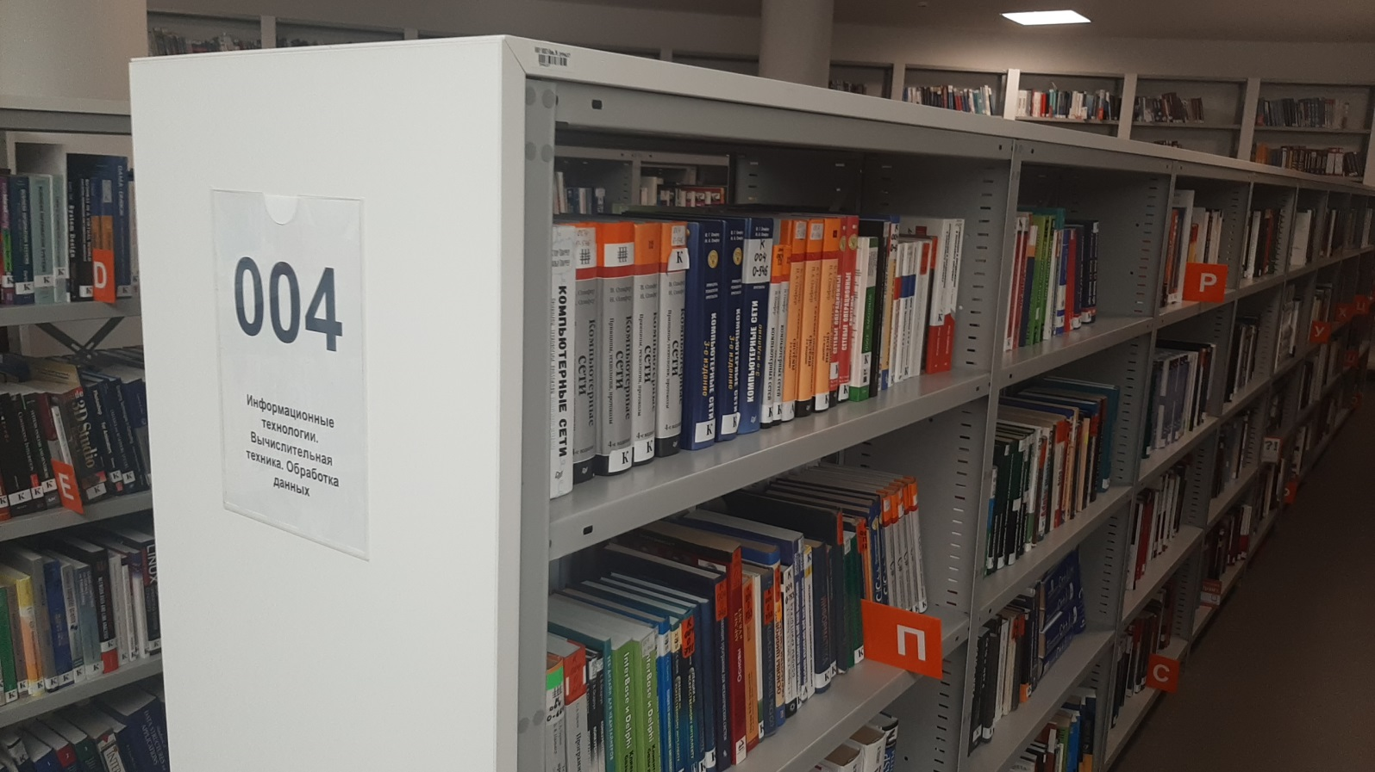
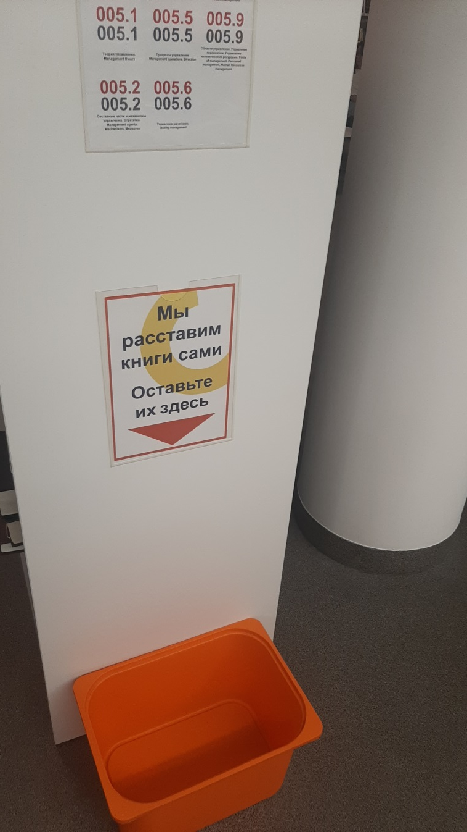

Slide 12
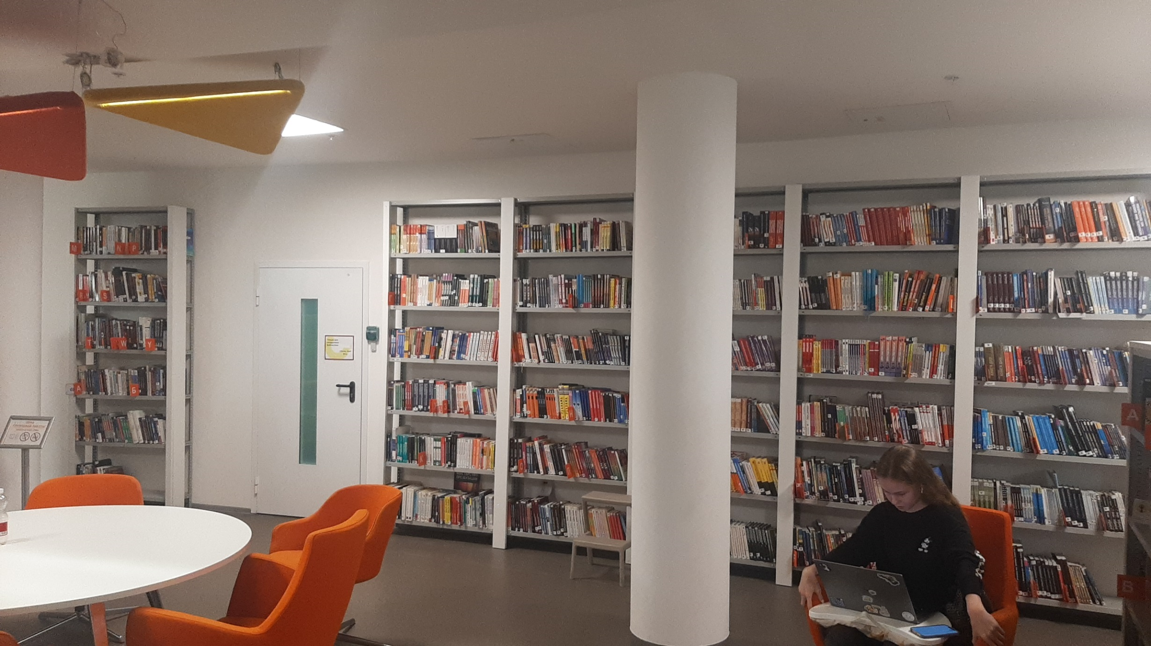

Slide 13
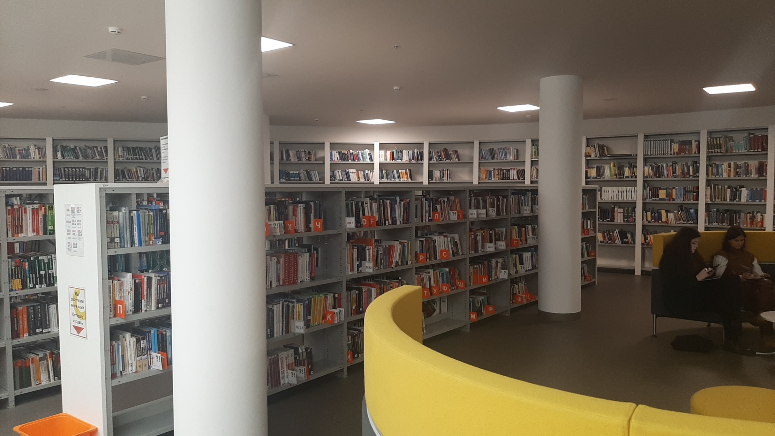

Slide 14
Сбор экспертного мнения
2. Научно-информационный библиотечный центр имени академика Л.И. Абалкина - РЭУ им Плеханова - в рейтинге RAEX 15 место в 2023 г.
Общение непосредственно с Жегульской Юлией Владимировной - директор, Гориной Ириной Григорьевной – начальник отдела обслуживания и книгохранения.
Фонд библиотеки – 700 тысяч документов в печатном виде. Кол-во сотрудников библиотеки – более 20

Slide 15
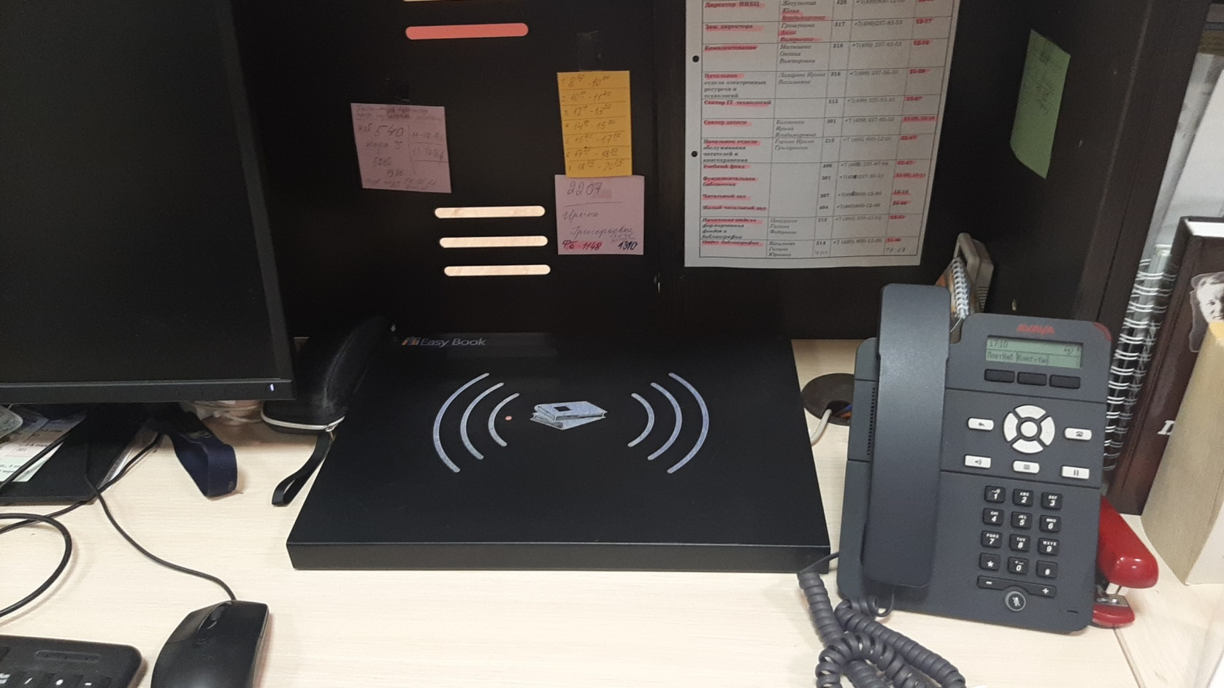
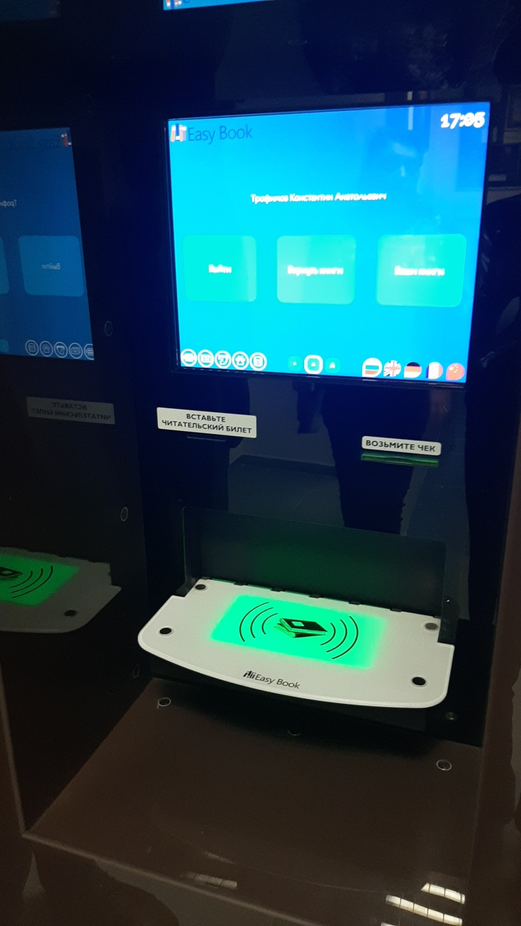
Станция самостоятельного возврата литературы, смонтированная в стене
Планшет для чтения и записи RFID меток

Slide 16
Сбор экспертного мнения
3. Учебно-научный информационный библиотечный центр (библиотека) "Российского университета дружбы народов имени Патриса Лумумбы". В данной библиотеке (общался с Лотовой Еленой Юрьевной - директором библиотеки)
Фонд библиотеки – около 2 млн. документов,
кол-во сотрудников – более 20

Slide 17
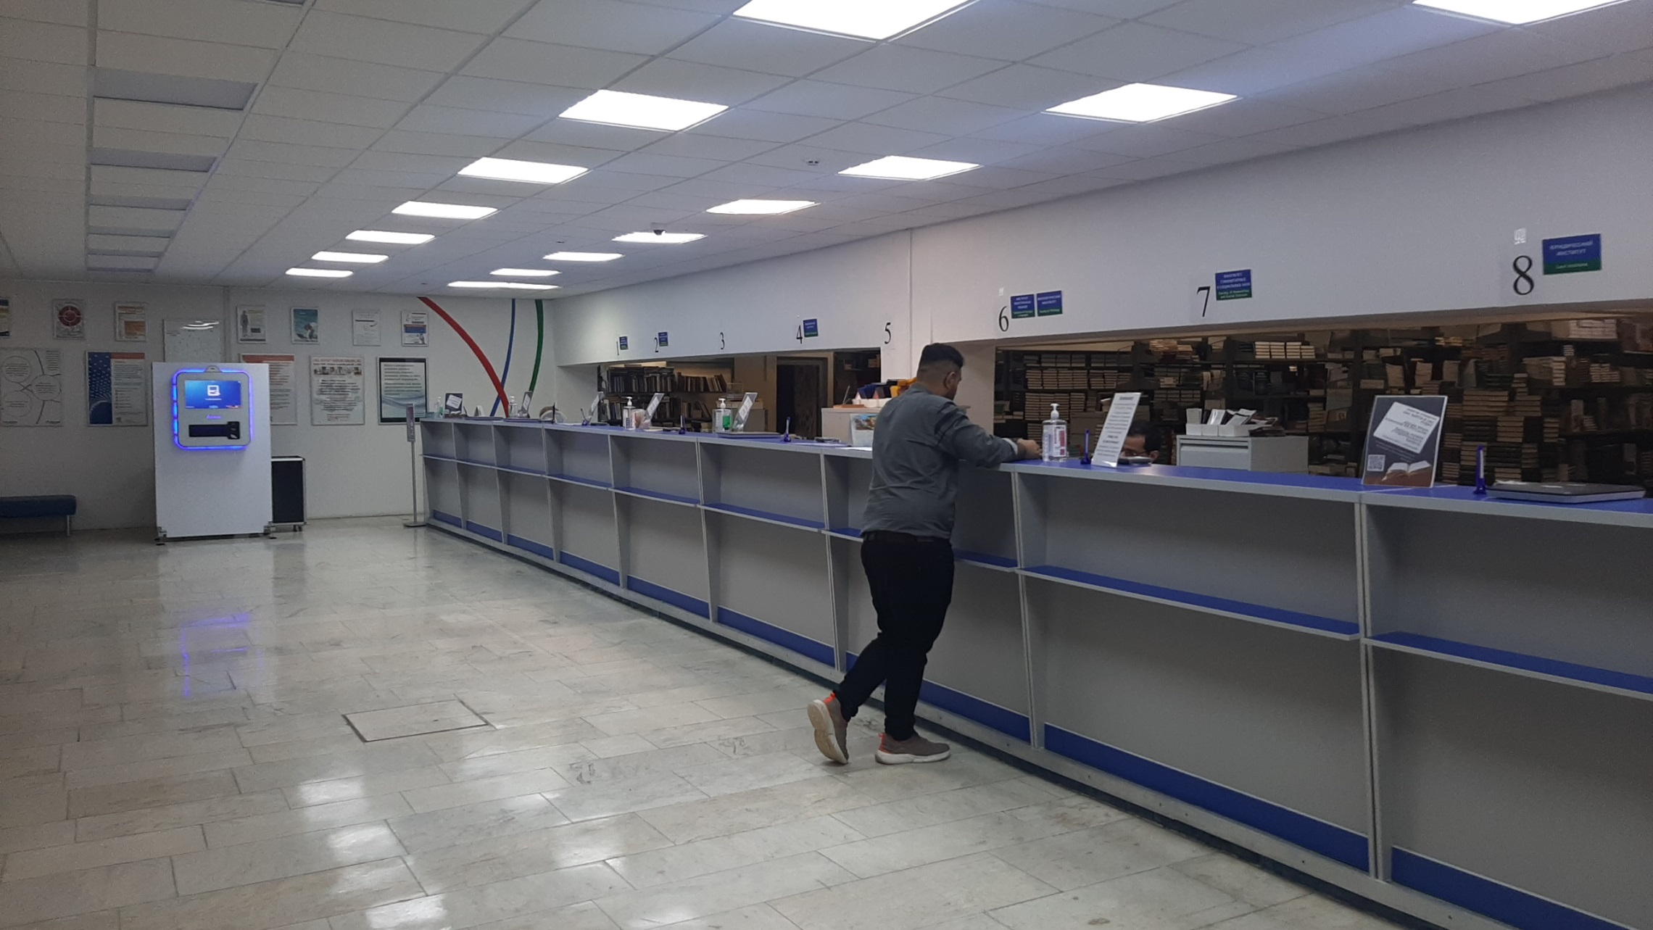
Абонементы в библиотеке РУДН, а также станция самостоятельного возврата литературы

Slide 18
Видеофрагменты
https://youtu.be/k8PfQ1o_dyc?si=GK8cWELdSycjWDh5
Экскурсия по RFID библиотеке IDlogic
https://youtu.be/XFdjNxKIFCY
Система бронирования литературы Unikeeper - promo
https://youtu.be/JbJwlU--E2E
Инструкция по пользованию автоматической бронеполкой

Slide 19
Проект по RFID для ЦНБ имени Н.И. Железнова. Набор оборудования
1. Размещение противокражных ворот на первом этаже ЦНБ у нижней площадке главной парадной лестницы.
2. Размещение камер возврата и бронирования на первом этаже
3. Размещение мини станции самообслуживания в Студенческом зале
4. Размещение 2-х настольных мультичастотных ридеров в рабочей зоне абонементов
5. Размещение доработанной старой станции самообслуживания в 210 каб. на втором этаже – в работе
6. Формирование зоны лектория на 30 посадочных мест, интерактивный экран 86 дюймов в 210 каб. – в работе
Формирование зоны открытого доступа в 210 каб. – создание научного читального зала для студентов старших курсов и аспирантов – в работе.

Slide 20
Научный читальный зал ЦНБ для студентов старших курсов и аспирантов – молодых ученых
Рабочий расчет объема нового фонда для научного читального зала.
Метрополка международная единица учета величины фонда, измеряемая как 1 м стеллажной полки, занятой изданиями или другими документами. На одной метрополке в хранилище помещается 50 книг, а в зоне свободного доступа – до 40.
26 стелажей по 5 полок – 130 метрополок – 5 200 книг.
Основа нового подфонда – малоэкземплярная актуальная научная литература, которую можно получить на короткий срок – 1 – 2 дня на дом. Или использовать в читальных залах ЦНБ.

Slide 21
Типовой стеллаж для научного читального зала с 5-ю полками
Ширина полки – один метр. Расстояние между полками регулируется. В перспективе можно заказать боковые декоративные панели.

Slide 22
На карте первого этажа ЦНБ отмечено предлагаемое место для противокражных ворот в зоне 130 (фиолетовые блоки), а также система бронирования заказа и самостоятельного возврата литературы в зоне 119 (фиолетовые блоки)

Slide 24
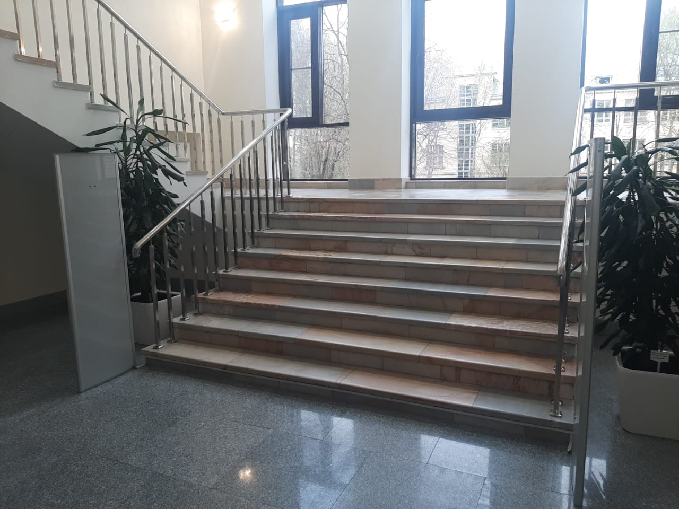
Противокражные ворота UHF с датчиками прохода

Slide 25
Мультичастотный настольный считыватель

Slide 26
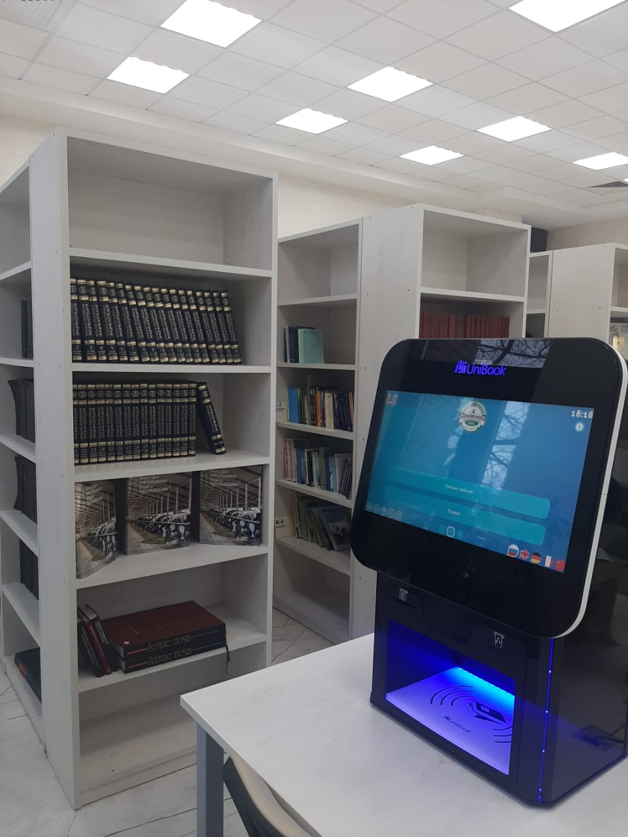
Станция самостоятельной книговыдачи

Slide 27
Система бронирования и возврата литературы

Slide 28
СПАСИБО ЗА ВНИМАНИЕ!
Берберов П.А.
Директор ЦНБ имени Н.И. Железнова
РГАУ-МСХА имени К.А. Тимирязева
p.berberov@rgau-msha.ru

